Slide 1
AVALIAÇÃO NEUROFISIOLÓGICA DE NOTALGIA PARESTÉSICA
10º. Simpósio Nacional de Eletromiografia
São Paulo – 2016
Garbino JA
Arone Filho SE
Martins TY
Marciano LHCS
Programa de Ensino em Neurofisiologia Clínica do Instituto Lauro de Souza Lima, Bauru/SP & Serviço de Atenção Primária do Hospital da UNIMED de Bauru

Slide 2
Notalgia parestésica/ Notalgia patesthetica Introdução/background
Sinonímia:
“prurido dorsal com hiperpigmen­tação”, “melanose dorsal pruriginosa”, “prurido melanótico de Pierini e Borda” (Proença NG e Silva MF, 2013)¹
“Hereditary localized pruritus”, “Posterior pigmented pruritic patch” e “Subscapular pruritus” (Tyagi S et al, 2010)²
Etiologia proposta: múltiplos mecanismos
neuropatia sensitiva com aumento de reinervação das areas da pele afetadas
neuropatia desencadeada por doença degenerativa discal cérvico-torácica ou por lesão direta de nervo
Proença NG, Silva MF. Notalgia parestésica: uma síndrome multidisciplinar. Arq Med Hosp Fac Cienc Med Santa Casa São Paulo. 2013
Tyagi S et al. Pathophysiology and treatment of notalgia paresthetica- a sensory neuropathic syndrome of the back skin: an overview. International Journal of Pharma and Bio Sciences. 2010

Slide 3
Introdução/background - 2
Clínica: prurido e mancha hipercrônica na região interescapular especialmente dermatomos de T2 a T6 ou mais amplamente até os ombros
História: investigar traumas de pescoço, fraturas de vertebras, acidentes, neoplasias cervicais e doença degenerative discal cervical ou torácica
Biópsia de pele: não há criterio, excluir outros diagnósticos amiloidose cutânea ou neoplasia (linfoma não Hodgkin da pele: micose fungóide)
acantose irregular, com alongamento das cristas epidérmicas e presença de apoptose (pós-inflamatórias).
Na derme papilar, em alguns casos, a coloração específica mostra presença de substância amorfa, de natureza amilóide.
Foi evidenciada a participação exacerbada de neuropeptídeos, liberados a partir de fibras-C amielínicas, tanto epidérmicas como dérmicas (substância P).
Durante longo período houve tendência de considerá-la como uma das variedades clínicas da amiloidose cutânea primária, chegando a receber a denominação de “líquen amiloidótico dorsal” (Proença NG e Silva MF, 2013)

Slide 4
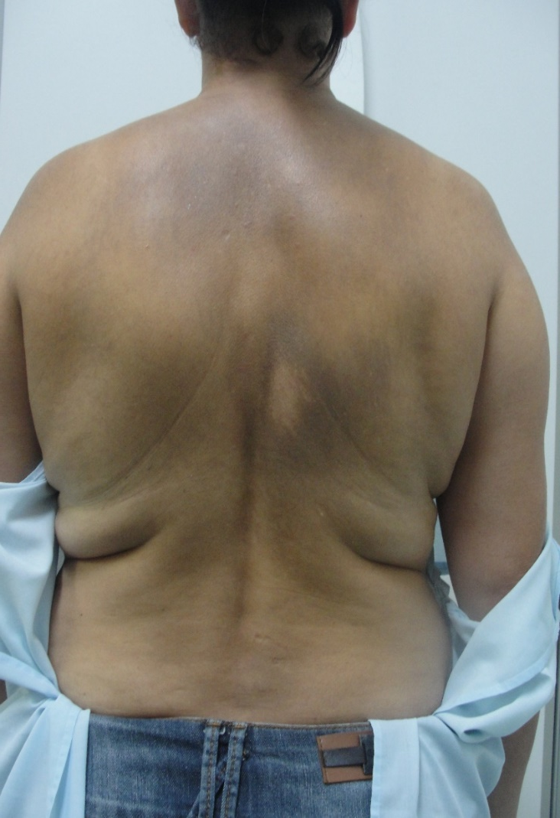
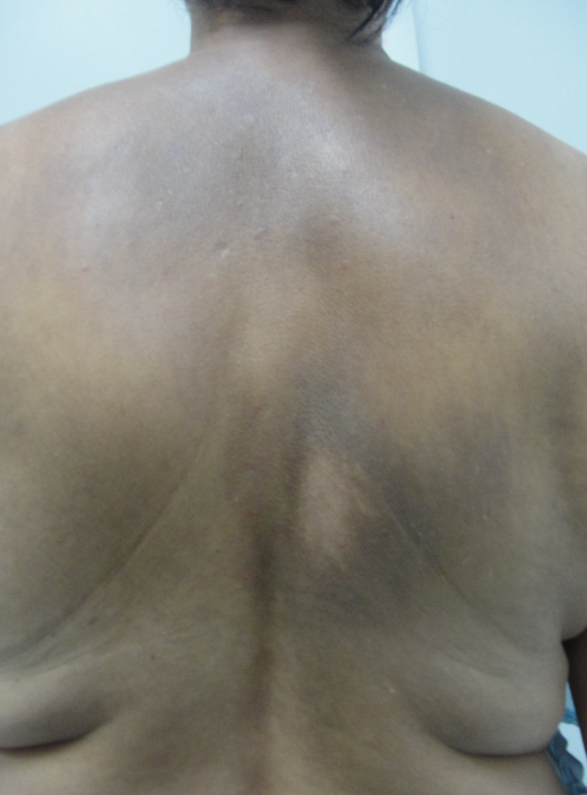
Caso: mulher de 47 anos, técnica de enfermagem, procedente de Bauru Queixa: Manchas nas costas com prurido intenso há cinco anos. Dorsalgias crônicas há mais de 10 anos. Sem outros antecedentes
Visão mais aproximada:
Manchas hipercômicas entremeadas de áreas hipocrômicas
Visão panorâmica das lesões de pele
Postura com queda leve do ombro direito

Slide 5
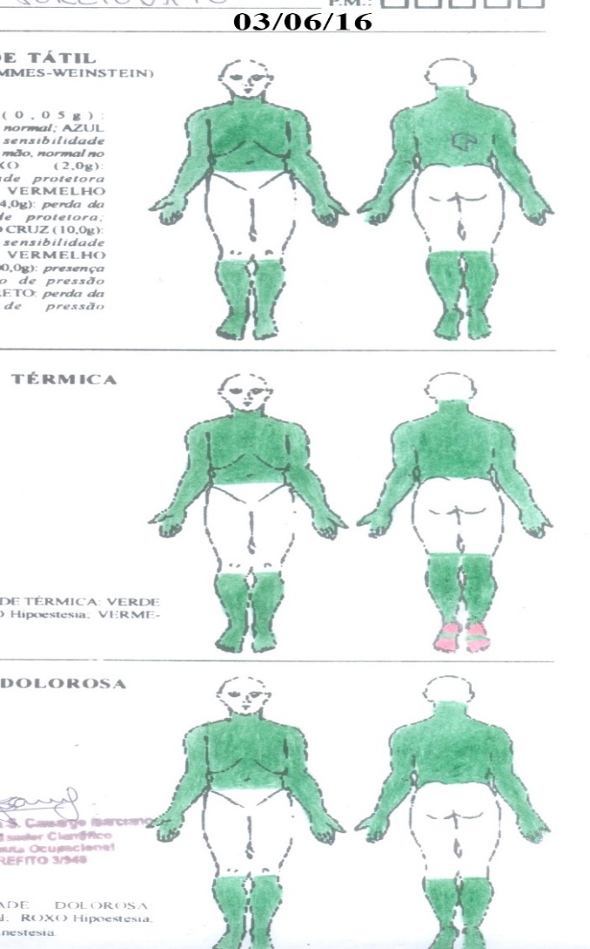
Exame clínico e pesquisa da sensibilidade
Palpação da pele: sem espessamento
Palpação dos nervos: sem espessamento, sem dolorimento e sem Tinel
Reflexos profundos em membros superiores e inferiores: presentes e simétricos, sem sinais de liberação piramidal
Exame postural:
Queda leve do ombro direito
Avaliação sensitiva multimodal em todo o dorso e extremidades
Sensibilidade tátil com Estesiômetro de Semmes-Weinstein da SORRI-Bauru: preservada¹
Sensibildade térmica com tubos de ensaio: preservada
Sensibilidade dolorosa com alfinete diferenciar ponta-cabeça: preservada²
1. COMPARABILITY OF MECHANICAL DETECTION AND PAIN THRESHOLDS IN QUANTITATIVE SENSORY TESTING (QST) USING DIFFERENT DEVICES. Doreen B. Pfau, DMD, Department of Neurophysiology, CBTM, Medical Faculty Mannheim, University of Heidelberg, Germany. 14TH World Congress on Pain, IASP, Milan, 2012
2. ESTUDO DA DISTRIBUIÇÃO DA PERDA SENSITIVA NA HANSENÍASE. [dissertação]. Dos Santos CBA. Ribeirão Preto (SP): Departamento de Neurociencias. Faculdade de Medicina de Ribeirão Preto, Universidade de São Paulo; 2010.

Slide 6
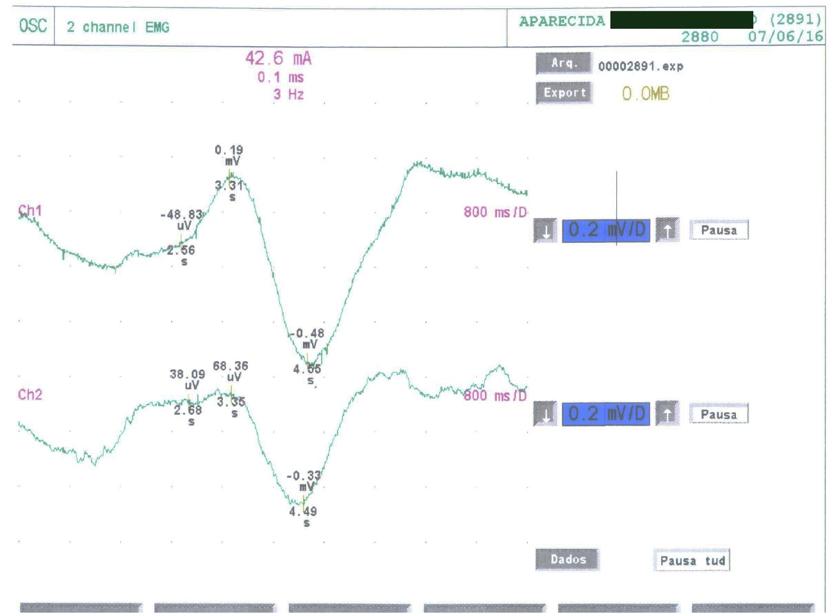
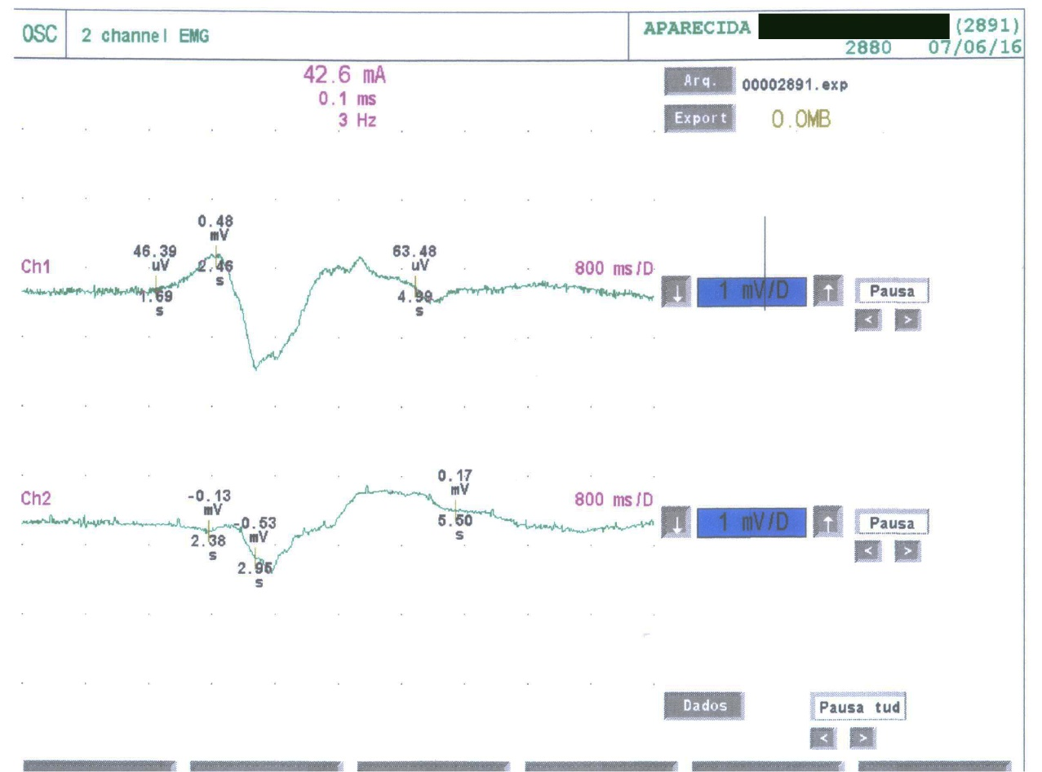
Respostas simpático Cutâneas – fibras C
Ch1: dorsal alta e Ch2: dorsal direita baixa
Plantares Direita e Esquerda
Ausentes sinais de envolvimento das fibras autonômicas sudomotoras, tanto plantares quanto nas áreas envolvidas

Slide 7
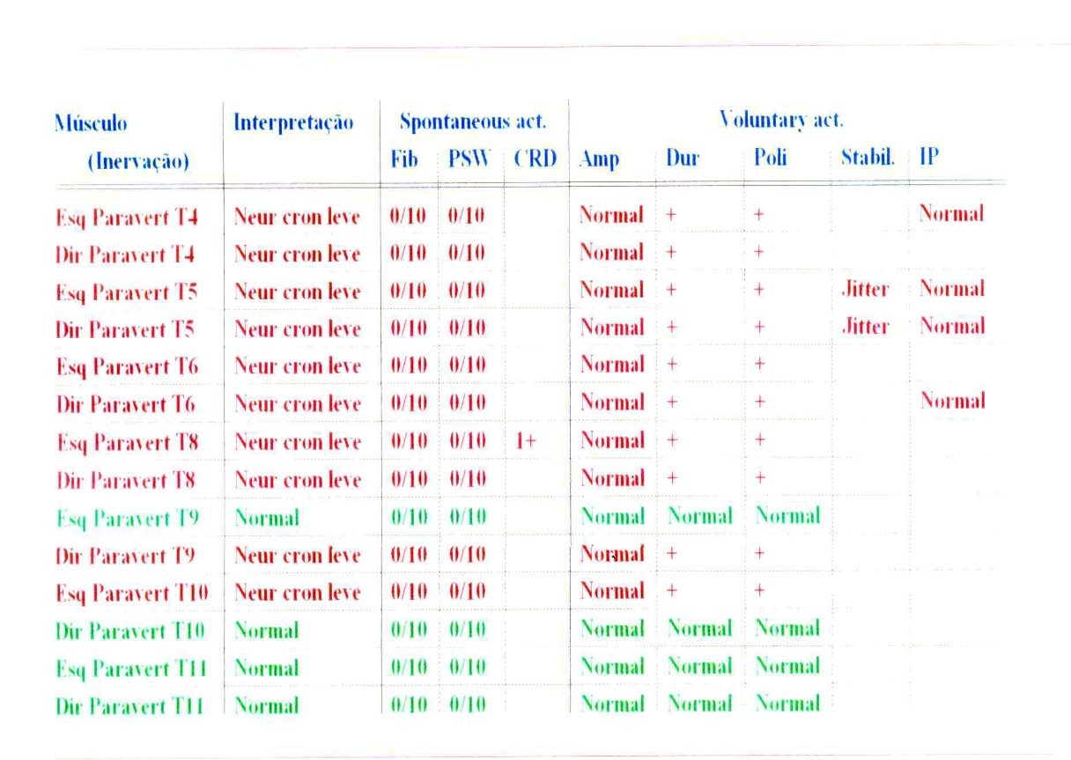
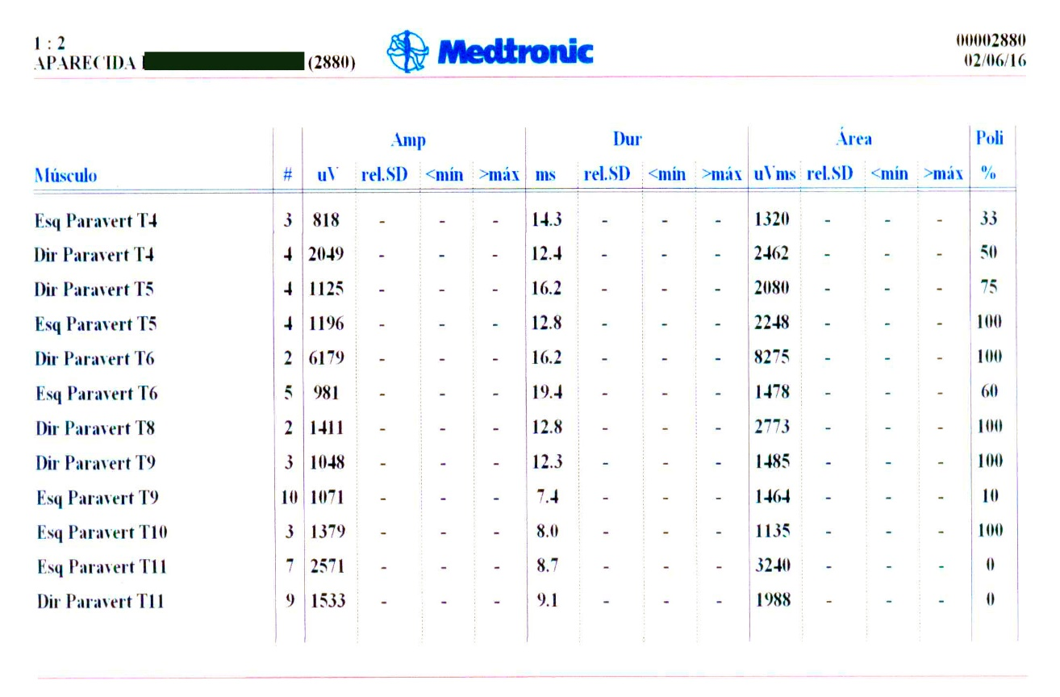
Eletromiografia dos paravertebrais dorsais
Potenciais neurogênicos instáveis
Potenciais polifásicos frequentes

Slide 8
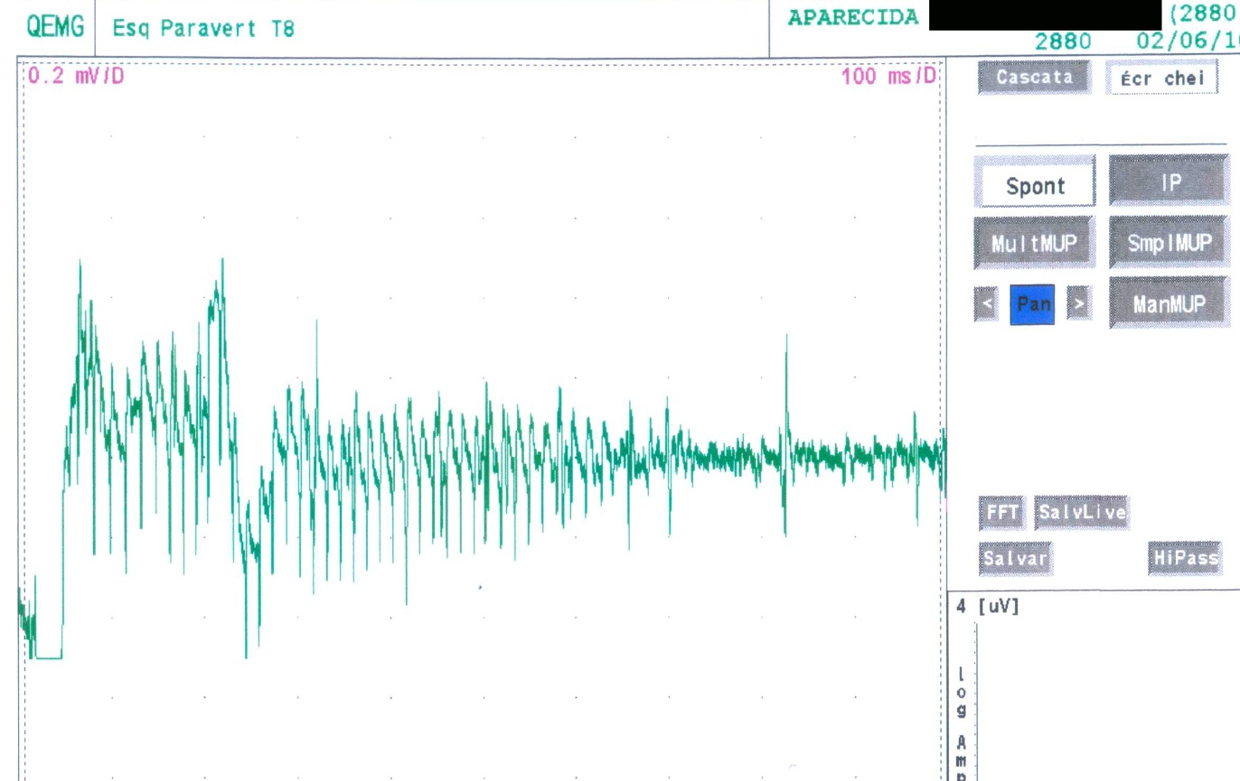
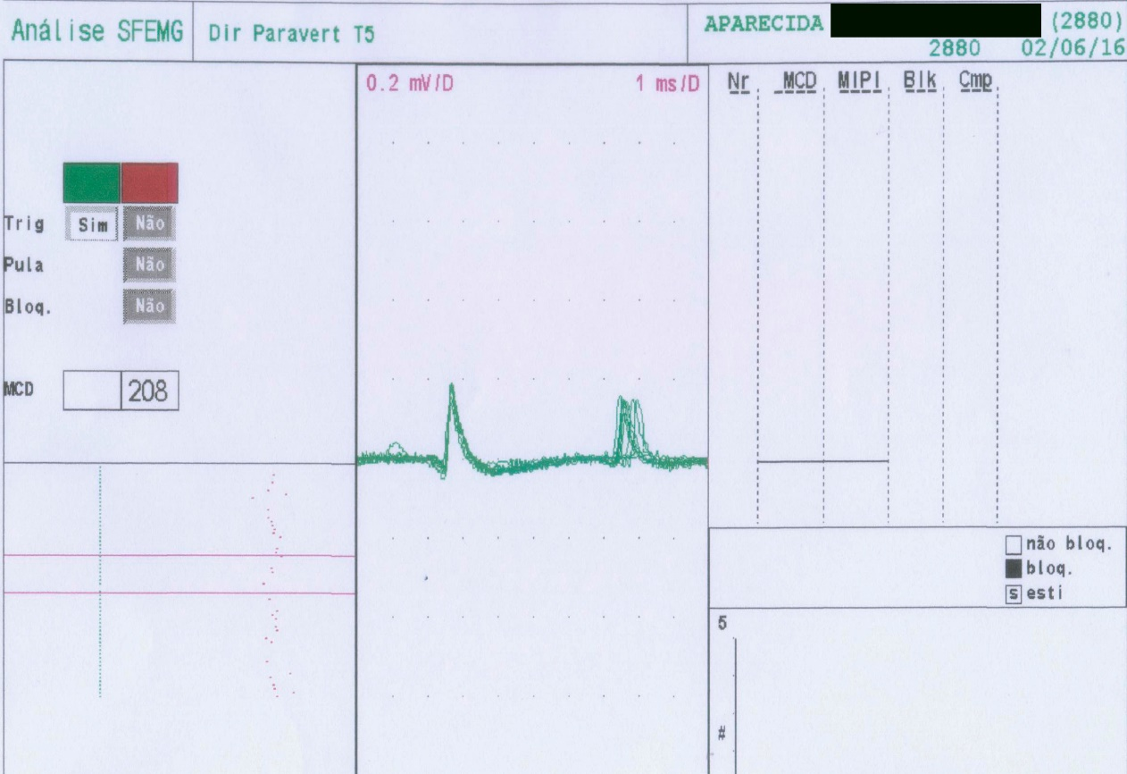
Achados de atividade espontânea e remodelação de unidades motoras (UM) à EMGFU
Jitter ↑
Jitter aumentado indicando desnervação e reinervação insidiosamente – remodelação de UM
Pseudomiotonia em paravertebrais na altura da vertebraT8

Slide 9
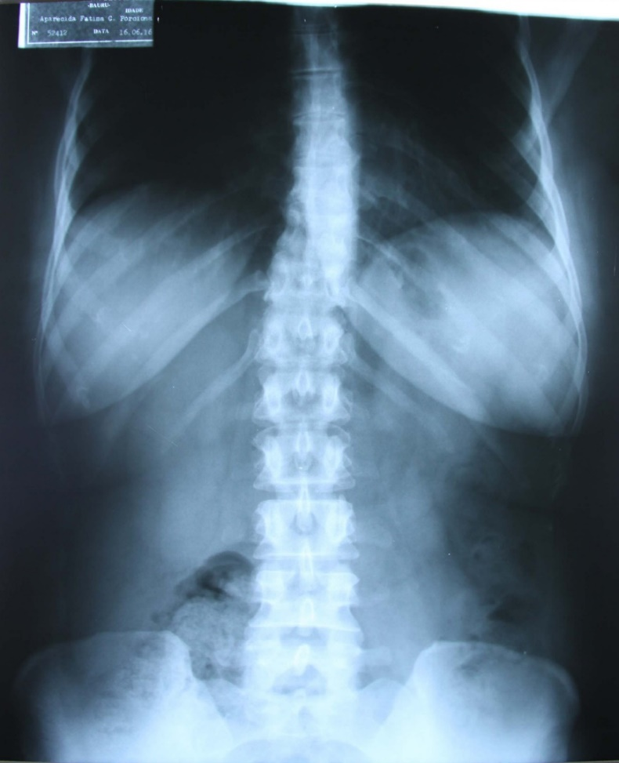
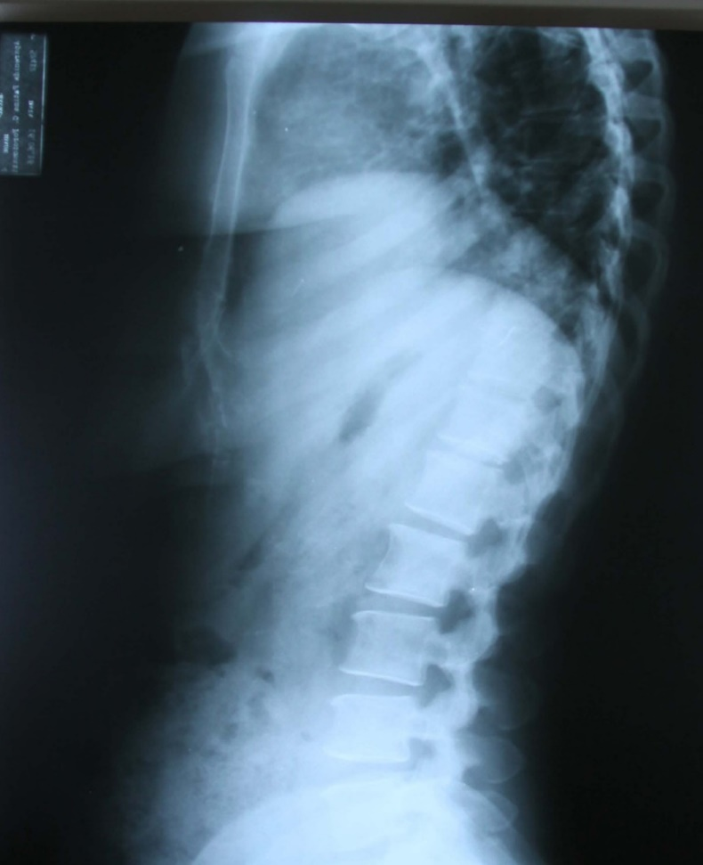
Radiológico: escoliose sinistro convexa e sem cifose dorsal
Entre T5 e T6
Raio X coluna dorsal e lombar incidência: Antero- posterior (AP)
Raio X coluna dorsal e lombar incidência: Perfil (P)

Slide 10
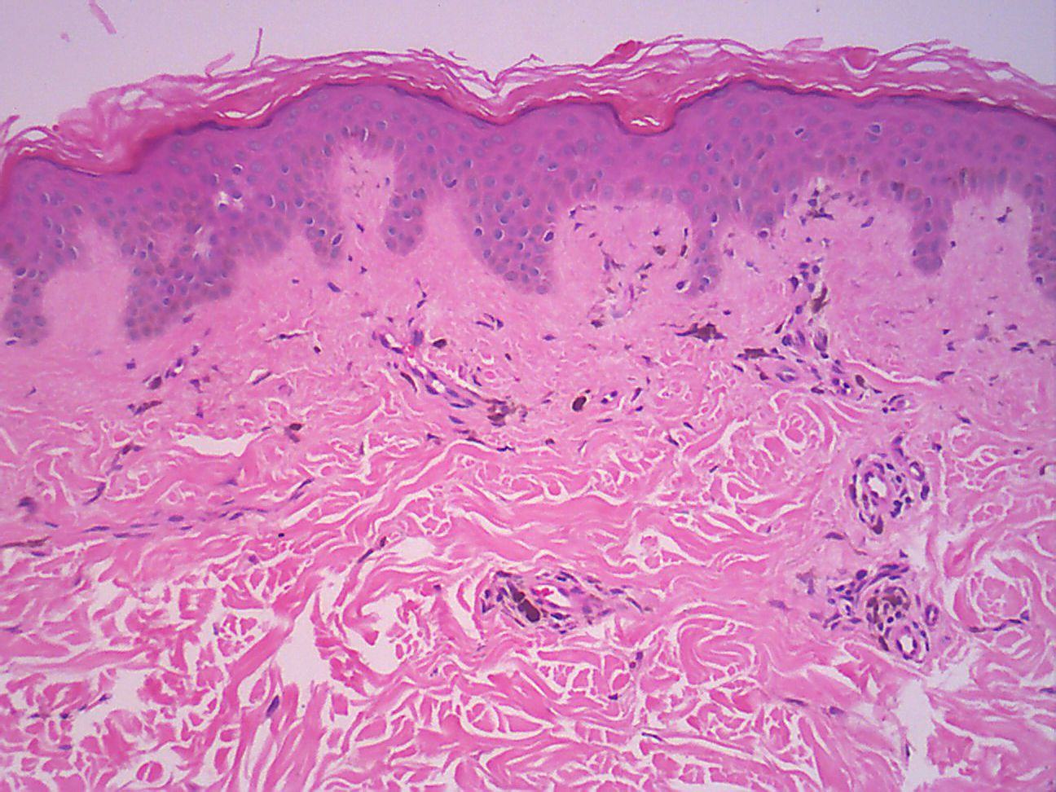
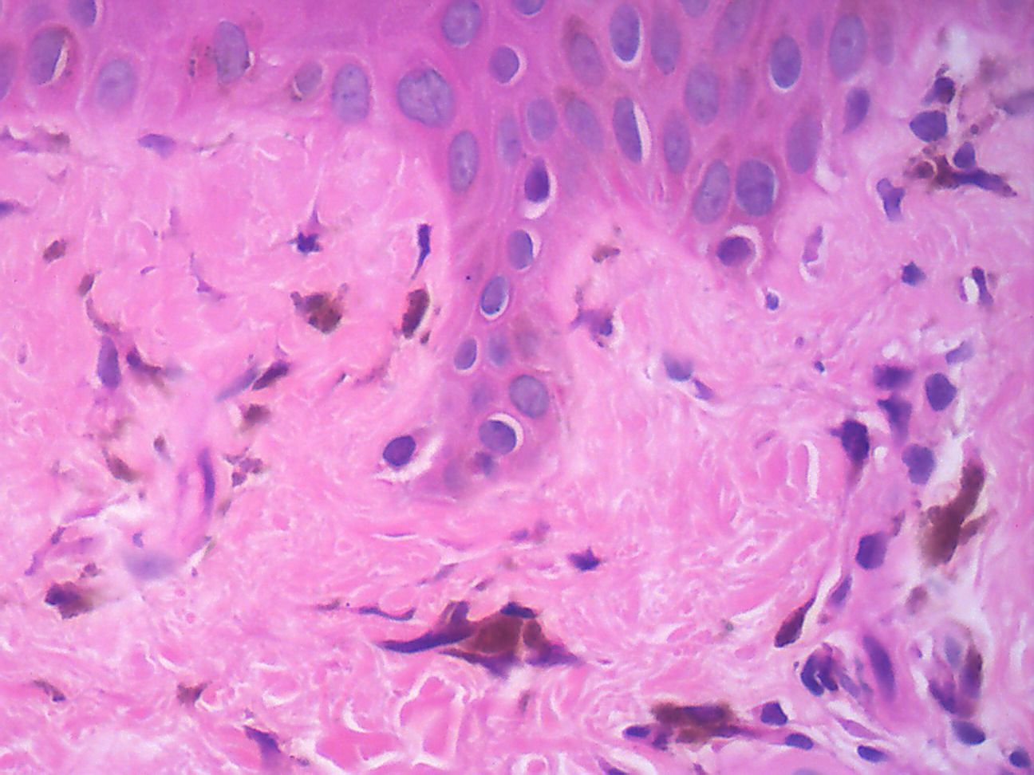
Biópsia de pele
Discreta discreta descamação da camada córnea da epiderme, sem liquenificação
Discreto Infiltrado inflamatório crônico, sem células neoplásicas, sem substancia amiloide

Slide 11
Discussão 1
Informações vindas de nociceptores pelas fibras Aδ e C (dor e prurido) dor e o prurido são transmitidos pelas mesmas vias nervosas ¹.
Enquanto, informações vindas do mesmo local carreadas por fibras Aß, definem de qual parte do corpo surgiram.
O prurido tem origem na população de nociceptores polimodais, ou seja, térmicos, químicos e mecânicos, e se sobrepõem aos demais nociceptores, todos fibras C ¹.
O componente inflamatório e irritativo periférico (liquenificação pela coçadura) no prurido é maior que o central de neuroplasticidade que se observa na dor neuropática. Embora, ambas as situações sejam fruto de interpretação do córtex cerebral.
1. Azevedo AR,Kondo M e De Oliveira ASB. O Prurido da Colestase. Rev. Neurociências. 10(3), 2002

Slide 12
Conclusões
Não há sinais de perda neurológica sensitiva, não seria propriamente uma de neuropatia sensitiva, mas simplesmente uma radiculopatia dorsal.
A clinica é irritativa como se entende na fisiopatologia do prurido, é de hiperexcitabilidade da raiz motora como se demonstra a EMG e EMGFU dos paravertebrais.
Presume-se um comprometimento tanto da raiz motora como da sensitiva, como ocorre em radiculopatias, de certa forma leve que não leve a perda axonal significativa, mas que provoque hiperexcitabilidade dos axônios em geral (sensitivos e motores) das raizes envolvidas retroalimentada pela coçadura.

Slide 13
Agradecimentos
Programa de Residência Médica em Dermatologia - ILSL
Anatomopatologia do ILSL: Prof. Dr. Cleverson Teixeira e Profa. Dra. Andrea Belone
Radiologia do ILSL: Dra. Flavia Casadei
Fotodocumentação do ILSL: Roque Cardoso
Diretoria de Reabilitação do ILSL: Sra. Margo Ribeiro
Serviço de Atenção Primária da UNIMED Bauru
Clinica Médica Neurodiagnóstico – Bauru/SP

